Slide 1

ERCOT Pathway to
Locational Marginal Pricing
June 2023
Strommarkttreffen
Andreas Jahn
Senior Associate
Regulatory Assistance Project (RAP)®️
Anna-Louisa-Karsch-Str.2
D 10178 Berlin
Germany
+49 172-1769727
ajahn@raponline.org
raponline.org

Slide 2

US Strommärkte
1

Slide 3
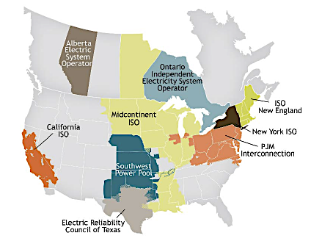
Locational Marginal Pricing in Nordamerika
2018
2003
2005
1999
2014
1998
EIM
2007
2009
2010

Slide 4
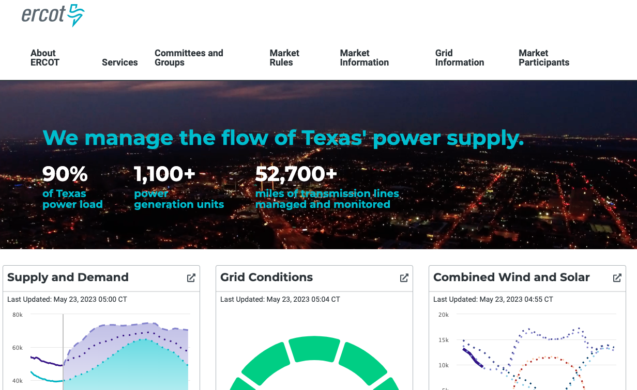
ERCOT: Electric Reliability Council of Texas
ERCOT ist der Independent System Operator für Texas
https://www.ercot.com/
Public Utility Commision (PUC) ist der Regulier von Texas z.B. für Netzentgelte, Grndversorgung etc
https://www.puc.texas.gov/
Federal Energy Regulatory Commission (FERC) hat kaum Zuständigkeit in Texas
https://www.ferc.gov/

Slide 5
ERCOT
ERCOT is not synchronised with its neighbouring systems
  Internal congestion has no impact to other systems
vRES in ERCOT are similar to Germany
  25 GW Wind & 6 GW PV, 80 GW peak load (2022)

Slide 6
ERCOT Historie
2
Notes:
Stephan woodhouse Afri – intraday trading
Real time data vs best EU examples / Spain, realtime. central dispatch, continuous intraday auctions, liquidity issue lower than transaction
1998 Single bidding zone, 2005 smaller zones, 4 than 6, 2011 nodal supply
Independent market monitor, PUC, ERCOT pushed
Redispatch up and down with changes

Slide 7
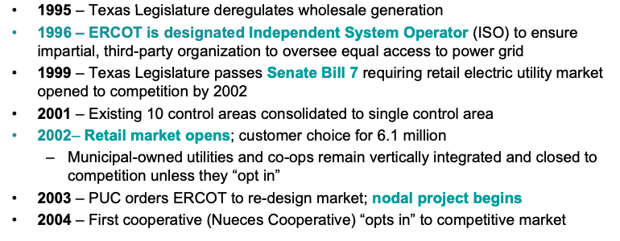
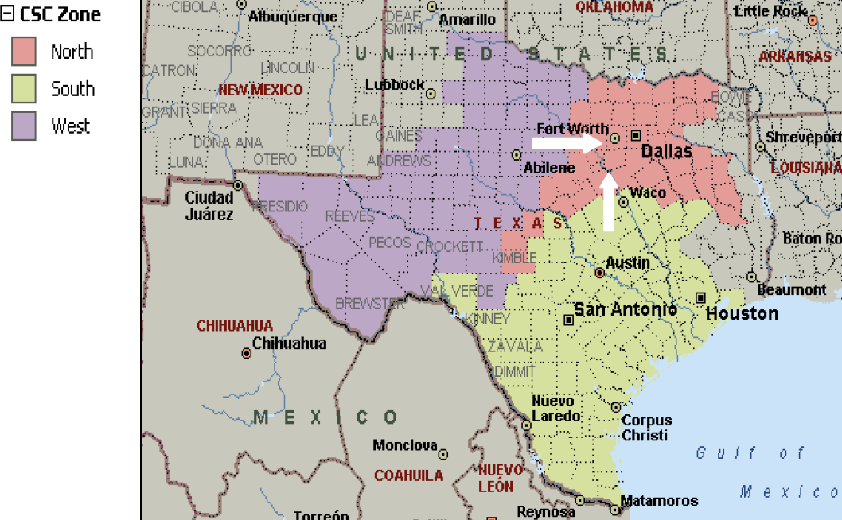
ERCOT
Quelle: ERCOT Board Orientation 2010

Slide 8
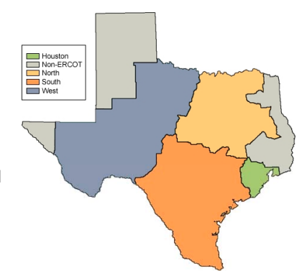
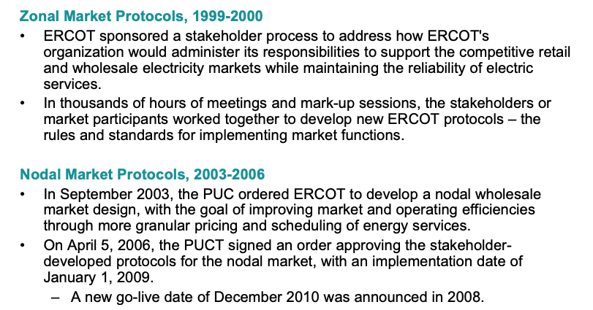
Abtrennung einer 4. Gebotszone
Quelle: ERCOT Board Orientation 2010

Slide 9
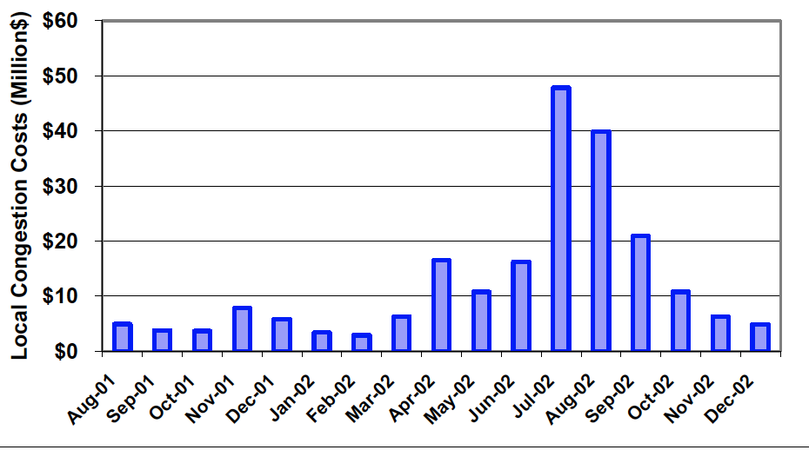
Strukturelle Engpässe trotz kl. Gebotszonen
Zonal congestion costs in August 2001 (peak load): 136 US$ Million
plus local congestion costs
Quelle: ERCOT MMR 2002; ERCOT Board Orientation 2010

Slide 10
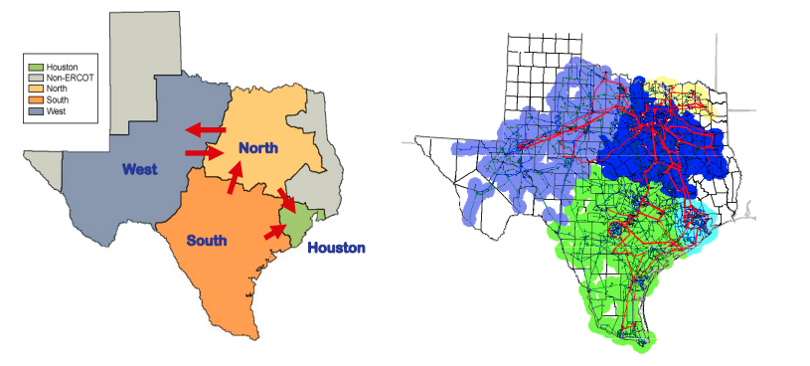
Netzengpässe im zonalen Marktmodel
Zonale Engpässe
Lokale Engpässe
Quelle: ERCOT Board Orientation 2010

Slide 11
Market Monitoring zeigt Ineffizienz der zonalen Marktansätze auf
Kosten für lokale Engpässe und Engpässe zwischen den Zonen
Möglichkeiten für Marktmacht und Manipulationen
Begrenzte Preistransparenz und Liquidität auf dem Spot-Stromgroßhandelsmarkt
Begrenzte Preistransparenz für Standorte und ineffiziente Standortwahl
Ineffizienter und intransparenter Dispatch
Höherer Bedarf für Übertragungsnetze/Leitungen um effektiven Wettbewerb aufrecht zu erhalten.

Slide 12
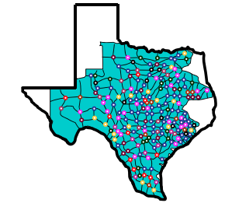
ERCOT: Locational Marginal Pricing
Transparenz im Markt
Sichtbare Konsequenzen des Verhaltens
Direkte Zuordnung von lokalen Engpasskosten
Ausgewogenheit von Zuverlässigkeit
und Wirtschaftlichkeit
Starke (lokale) Marktsignale
Effizient gesteuerter Kraftwerksblock-Einsatz
Quelle: ERCOT Board Orientation 2010

Slide 13
Auswirkungen des Systemwechsels
3

Slide 14
Auslastung der kritischen Netzinfrastruktur
Wechsel vom zonalen zum nodalen System zu Dez. 2010
% load factor
Quelle: ERCOT annual State of the Market reports; ACER & CEER
2008 Abstrahiert von IMM Graphik; 2009 geschätzt
ERCOT West-to-North CSC
Gewichtete Auslastung der Interkonnektoren in der EU (2016)
Notes:
This chart is an image. Cut and paste from source.

Slide 15
Efficiency im Spot-Handel (Liquidität)
Wechsel zu LMP
Gewichtete absolute Differenz in $/MWh
Quelle: ERCOT annual State of the Market reports
Jahr
Notes:
This chart is an image. Cut and paste from source.

Slide 16
Kosten Engpassmanagement & EE (2017)
Kosten in $/Jahr
ERCOT
DE_FR_PL_BE_NE_AT
German costs converted to US $ at 0.9 € to the $; ERCOT 2017 reflects, inter alia, impact of Hurricane Harvey
Sources: ERCOT annual State of the Market reports; BNetzA; DG Energy
Notes:
This chart is an image. Cut and paste from source.

Slide 17
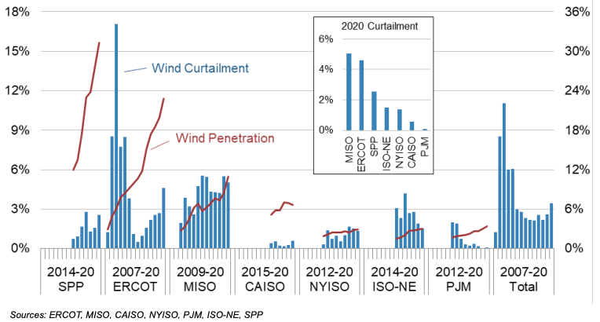
US Stromerzeugung Wind & Abregelung
Abregelung
Anteil an Erzeugung
Quelle: US DoE, Land-Based Wind Market Report 2021

Slide 18
Ökonomische Auswirkungen durch Wechsel zum nodalen System
Rückgang der variablen Betriebskosten der Erzeugung um 3,8%
300 Mio. US-Dollar geringerer Erzeugungskosten im ersten Jahr
Kostenersparnis maßgeblich durch Fuel-Switch
Mehr GuD sowie mehr und flexiblere Kohle-Stromerzeugung
5,5% höhere CO₂-Emissionen, da es keinen Emissionspreis gibt
Quelle: Benefits of Nodal Market in Texas, 2021, Triolo & Wolak

Slide 19
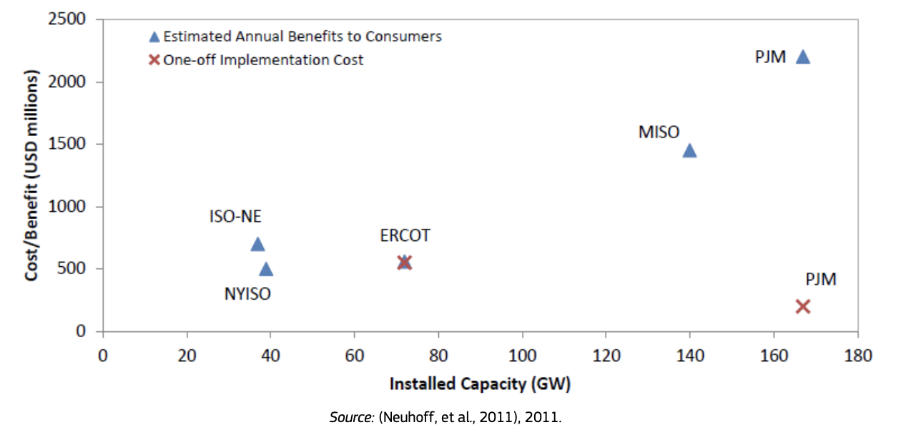
Jährliche Vorteile & einmalige Implementierungskosten zum nodalen System im Vergleich zur installierten Kapazität
Source: JRC 2020; Nodal Pricing in the EU Market

Slide 20
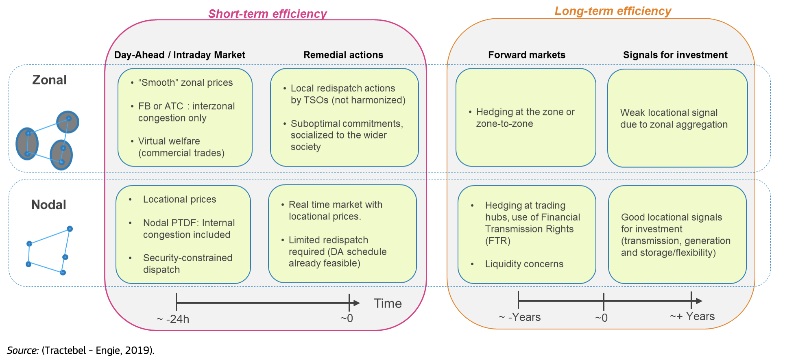
Nodal & zonal short-term & long-term implications
Quelle: JRC 2020; Nodal Pricing in the EU Market

Slide 21
LMP Literatur
2021 STATE OF THE MARKET REPORT FOR THE ERCOT ELECTRICITY MARKETS
Quantifying the Benefits of Nodal Market Design in the Texas Electricity Market 2021
Market Power Mitigation Mechanisms for Wholesale Electricity Markets: Status Quo and Challenges
Whitepaper ELECTRICITY MARKET DESIGN 2030-2050: MOVING TOWARDS IMPLEMENTATION
Financial Transmission Rights Market Review PJM
PJM ARR/FTR Review: Summary of findings and recommendations

